Slide 1
Service-Angebote auf den Internetseiten der Fabrikate November 2024

Slide 2
Alfa Romeo

Slide 3
URL | Marke | Produkt | Maßnahme | Preis
URL | Alfa Romeo | Teile | Starterbatterie 52 Ah | € 69,99
 |  |  | Starterbatterie 60 Ah | € 89,99
 |  |  | Starterbatterie 70 Ah | € 169,99
 |  |  | Starterbatterie 70 Ah | € 129,99

Slide 4
URL | Marke | Produkt | Maßnahme | Preis
URL | Alfa Romeo | Service | Komplettpreisangebote für Fz. ab 4 Jahren

Slide 5
Audi

Slide 6
URL | Marke | Produkt | Maßnahme | Preis
URL | Audi | Check | Car-Check Herbst | € 0,00

Slide 7
URL | Marke | Produkt | Maßnahme | Preis
URL | Audi | Räder / Reifen | Kostenlose Reifengarantie | € 0,00

Slide 8
URL | Marke | Produkt | Maßnahme | Preis
URL | Audi | Check | Batterie-Check

Slide 9
BMW

Slide 10
URL | Marke | Produkt | Maßnahme | Preis
URL | BMW | Service | 20 % Ersparnis für BMW älter als 5 Jahre

Slide 11
URL | Marke | Produkt | Maßnahme | Preis
URL | BMW | Teile | Wiederaufbereitete Teile mit Ersparnis

Slide 12
Citroën

Slide 13
URL | Marke | Produkt | Maßnahme | Preis
URL | Citroen | Teile | Starterbatterie 52 Ah | € 69,99
 |  |  | Starterbatterie 60 Ah | € 89,99
 |  |  | Starterbatterie 70 Ah | € 169,99
 |  |  | Starterbatterie 70 Ah | € 129,99

Slide 14
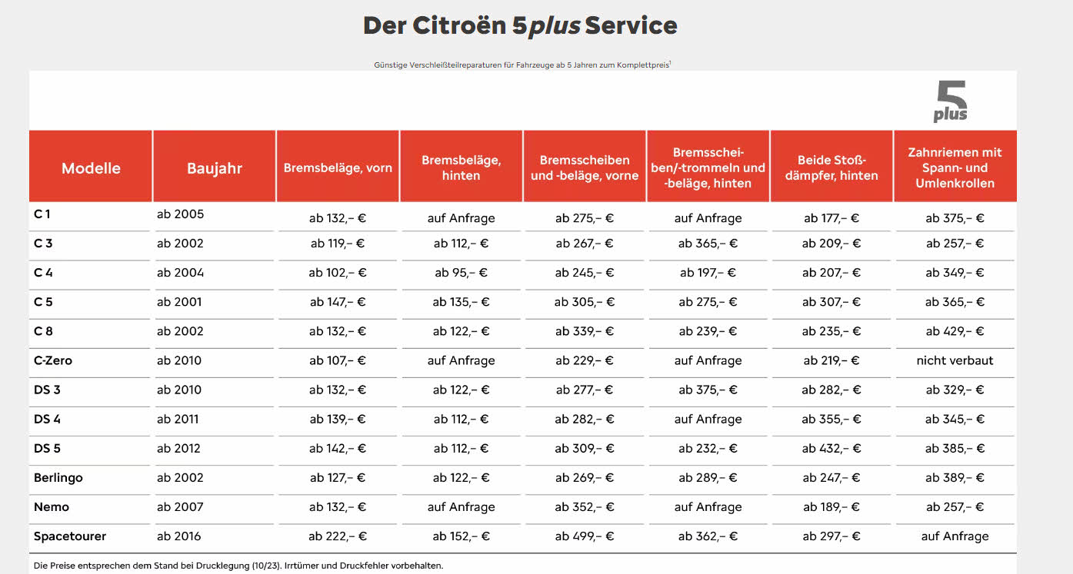
URL | Marke | Produkt | Maßnahme | Preis
URL | Citroen | Service | 5plus Service für Fahrzeuge ab 5 Jahre

Slide 15
Dacia

Slide 16
URL | Marke | Produkt | Maßnahme | Preis
URL | Dacia | Teile | 1 Jahr Garantieverlängerung mit jeder Wartung, für Fahrzeuge bis 6 Jahre

Slide 17
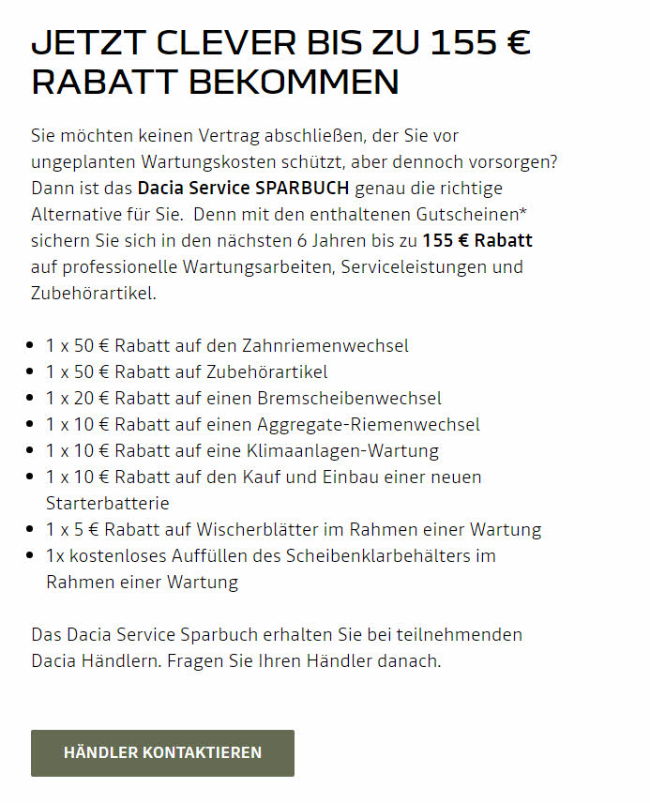
URL | Marke | Produkt | Maßnahme | Preis
URL | Dacia | Service | Service-Sparbuch mit bis zu € 155,- Ersparnis für diverse Serviceleistungen

Slide 18
DS

Slide 19
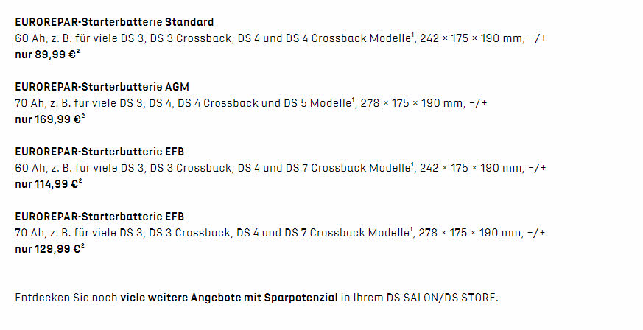
URL | Marke | Produkt | Maßnahme | Preis
URL | DS | Teile | Starterbatterie 60 Ah | € 89,99
 |  |  | Starterbatterie 70 Ah | € 169,99
 |  |  | Starterbatterie 60 Ah | € 114,99
 |  |  | Starterbatterie 70 Ah | € 129,99

Slide 20
URL | Marke | Produkt | Maßnahme | Preis
DS | Service | 5plus Service für Fahrzeuge ab 5 Jahre |  | DS

Slide 21
Fiat

Slide 22
URL | Marke | Produkt | Maßnahme | Preis
URL | Fiat | Teile | Starterbatterie 52 Ah | € 69,99
 |  |  | Starterbatterie 60 Ah | € 89,99
 |  |  | Starterbatterie 70 Ah | € 169,99
 |  |  | Starterbatterie 70 Ah | € 129,99

Slide 23
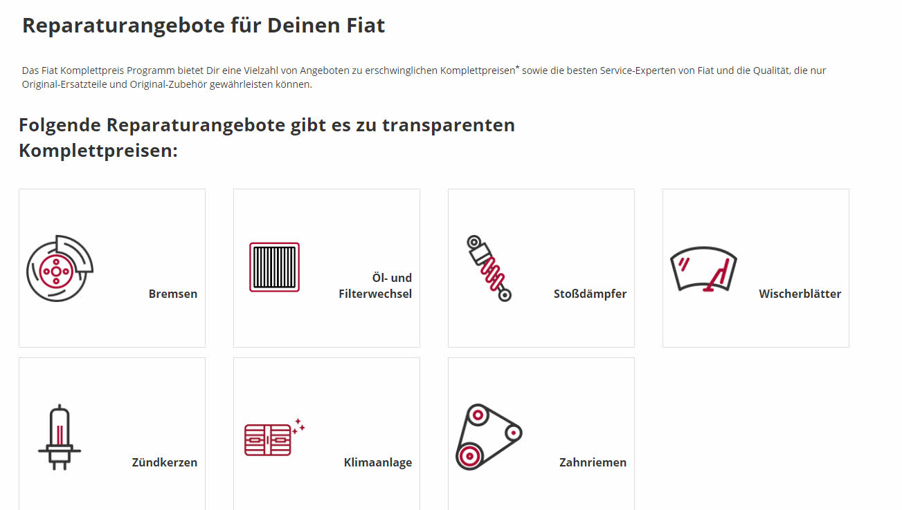
URL | Marke | Produkt | Maßnahme | Preis
URL | Fiat | Service | Komplettpreisprogramm

Slide 24
Ford

Slide 25
URL | Marke | Produkt | Maßnahme | Preis
URL | Ford | Check | Winter-Check | € 15,00
 |  | Schutz | Satz Allwetterfußmatten | € 54,00
 |  | Transport | Thule Dachträger für Skier und Snowboards | € 305,00

Slide 26
URL | Marke | Produkt | Maßnahme | Preis
URL | Ford | Service | Economy-Angebote für Fahrzeuge älter als 5 Jahre, Ölwechsel inkl. Ölfilter und -dichtung | € 199,00
 |  |  |  | € 209,00

Slide 27
Hyundai

Slide 28
URL | Marke | Produkt | Maßnahme | Preis
URL | Hyundai | Service | Economy-Service für Fahrzeuge ab 5 Jahre

Slide 29
URL | Marke | Produkt | Maßnahme | Preis
URL | Hyundai | Check | Sicherheits-Check

Slide 30
NEU
URL | Marke | Produkt | Maßnahme | Preis
URL | Hyundai | Check | Licht-Test

Slide 31
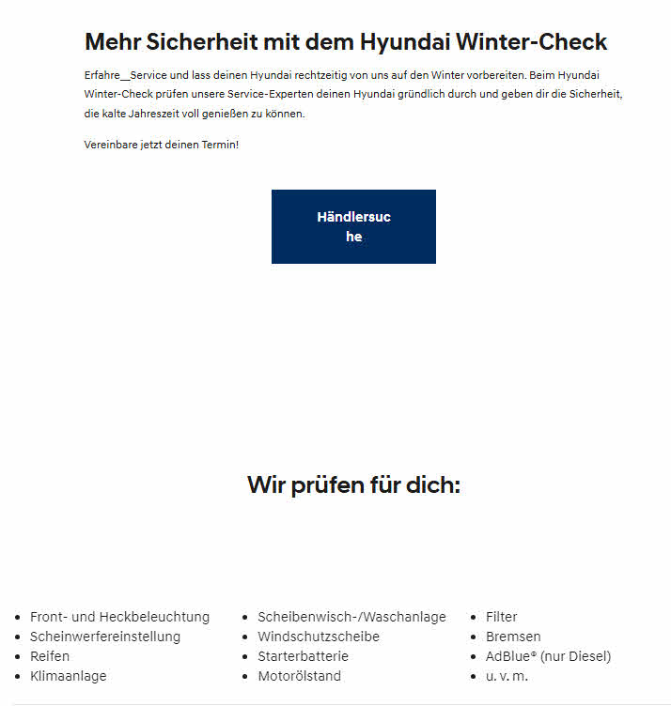
NEU
URL | Marke | Produkt | Maßnahme | Preis
URL | Hyundai | Check | Winter-Check

Slide 32
Jeep

Slide 33
URL | Marke | Produkt | Maßnahme | Preis
URL | Jeep | Teile | Starterbatterie 60 Ah | € 89,99
 |  |  | Starterbatterie 70 Ah | € 169,99
 |  |  | Starterbatterie 60 Ah | € 114,99
 |  |  | Starterbatterie 70 Ah | € 129,99

Slide 34
URL | Marke | Produkt | Maßnahme | Preis
URL | Jeep | Service | Komplettpreisangebote für Fz. ab 4 Jahren

Slide 35
Kia

Slide 36
URL | Marke | Produkt | Maßnahme | Preis
URL | Kia | Check | Winter-Check

Slide 37
URL | Marke | Produkt | Maßnahme | Preis
URL | Kia | Service | Service 5+ für Fz älter als 5 Jahre

Slide 38
URL | Marke | Produkt | Maßnahme | Preis
URL | Kia | Teile | Smart-Parts mit Preisvorteil

Slide 39
Mercedes

Slide 40
URL | Marke | Produkt | Maßnahme | Preis
URL | Mercedes | Service | 20 % Nachlass auf ausgewählte Services für Fz ab 5 Jahre

Slide 41
URL | Marke | Produkt | Maßnahme | Preis
URL | Mercedes | Teile | Austauschteile mit Ersparnis

Slide 42
URL | Marke | Produkt | Maßnahme | Preis
URL | Mercedes | Teile | Starparts für Fahrzeuge ab 5 Jahre mit 20 % Preisvorteil

Slide 43
Mini

Slide 44
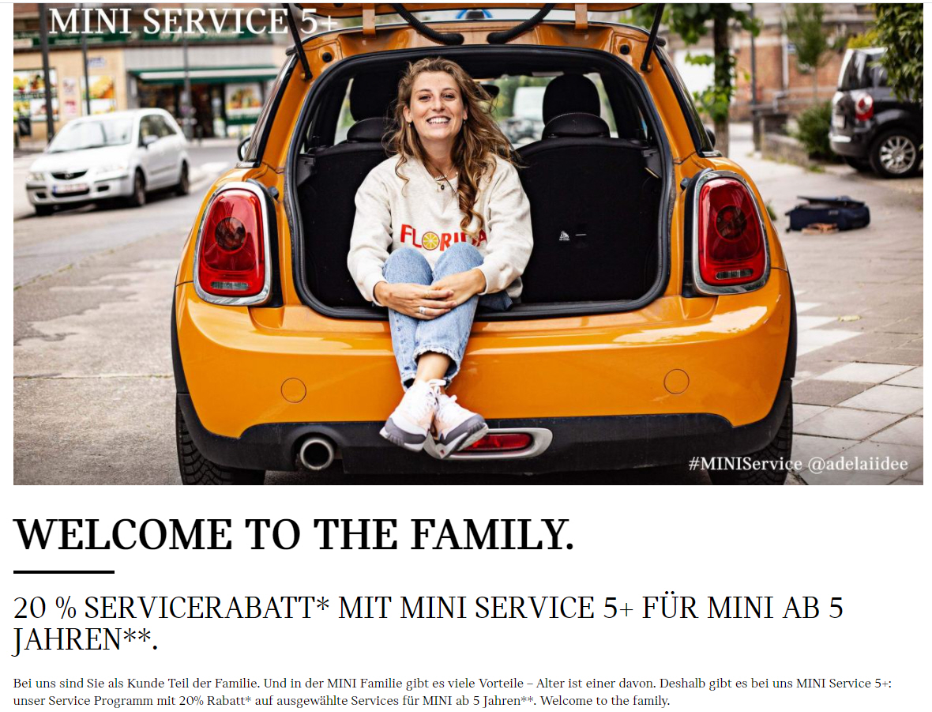
URL | Marke | Produkt | Maßnahme | Preis
URL | Mini | Service | 20 % Rabatt für Mini ab 5 Jahren

Slide 45
URL | Marke | Produkt | Maßnahme | Preis
URL | Mini | Service | 20 % Rabatt auf Service-Pakete für Mini ab 5 Jahren

Slide 46
Mitsubishi

Slide 47
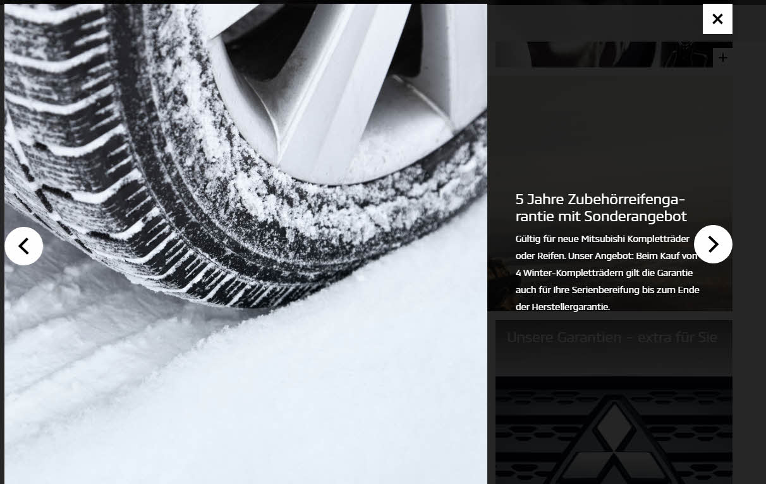
URL | Marke | Produkt | Maßnahme | Preis
URL | Mitsubishi | Räder / Reifen | Kostenlose Reifengarantie bei Kauf von 4 Winter-Kompletträdern auch für die Serienbereifung

Slide 48
URL | Marke | Produkt | Maßnahme | Preis
URL | Mitsubishi | Check | Sicherheits-Check

Slide 49
Nissan

Slide 50
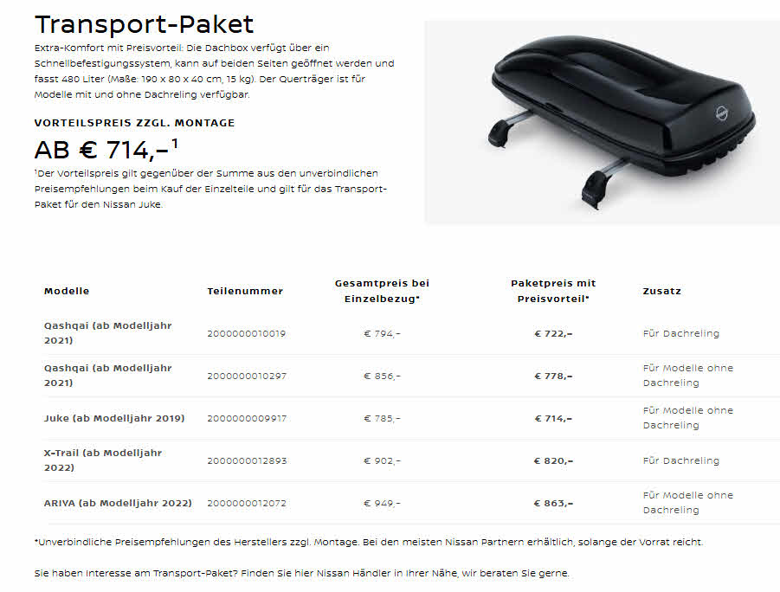
NEU
URL | Marke | Produkt | Maßnahme | Preis
URL | Nissan | Transport | Transport-Paket mit Preisvorteil | € 772,- bis € 863,-

Slide 51
NEU
URL | Marke | Produkt | Maßnahme | Preis
URL | Nissan | Check | Winter-Check | € 0,00

Slide 52
NEU
URL | Marke | Produkt | Maßnahme | Preis
URL | Nissan | Transport | 15 % Rabatt auf Ski- und Querträger

Slide 53
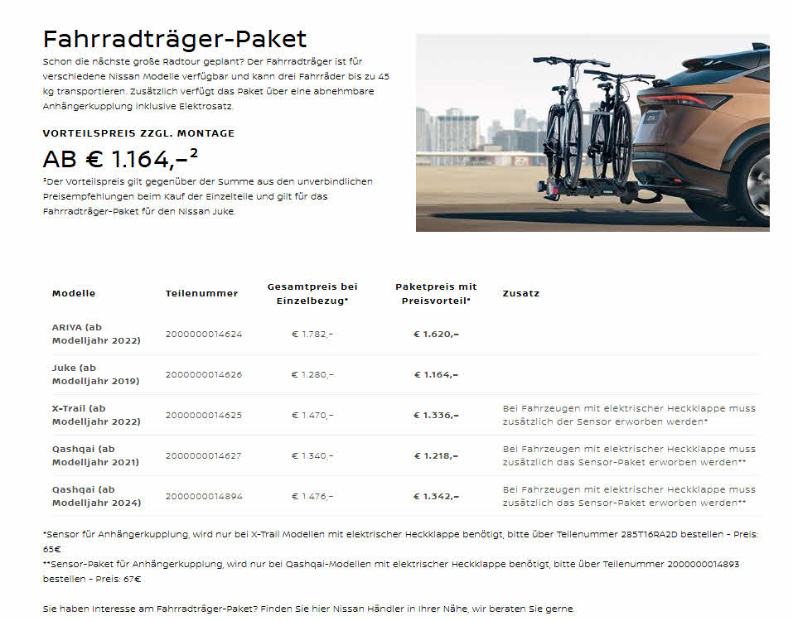
NEU
URL | Marke | Produkt | Maßnahme | Preis
URL | Nissan | Transport | Fahrradträger-Paket mit Preisvorteil | € 1.164,- bis € 1.620,-

Slide 54
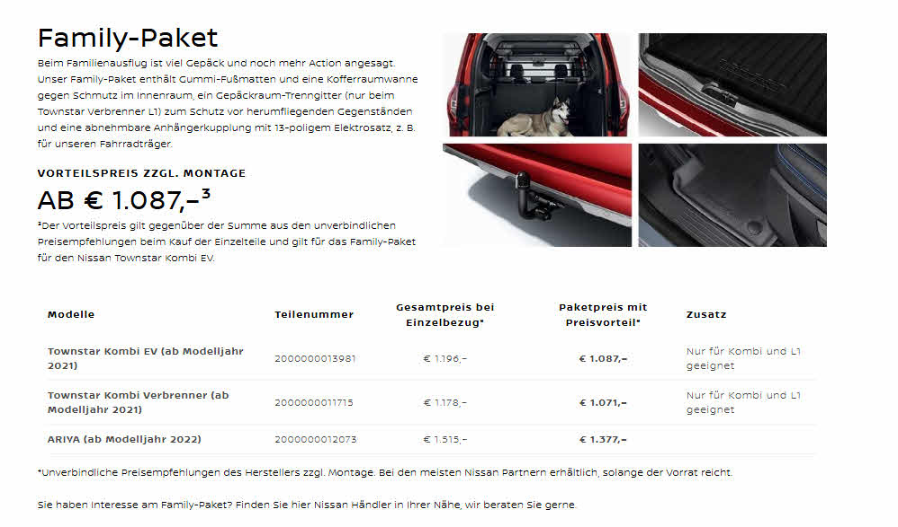
NEU
URL | Marke | Produkt | Maßnahme | Preis
URL | Nissan | Transport | Family-Paket mit Preisvorteil | € 1.087,- bis € 1.377,-

Slide 55
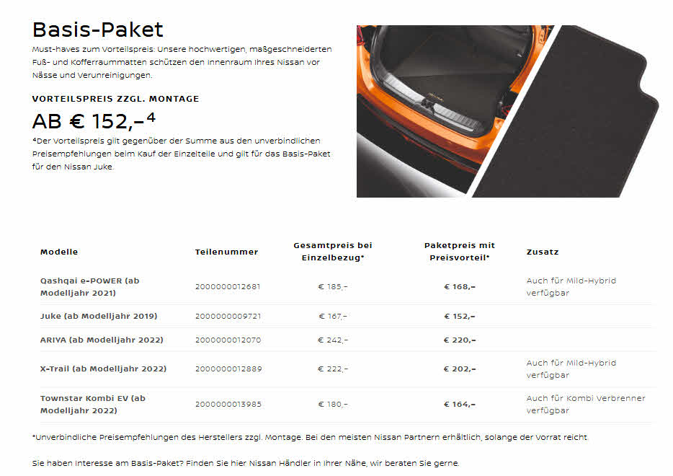
NEU
URL | Marke | Produkt | Maßnahme | Preis
URL | Nissan | Schutz | Basis-Paket mit Preisvorteil | € 152,- bis € 220,-

Slide 56
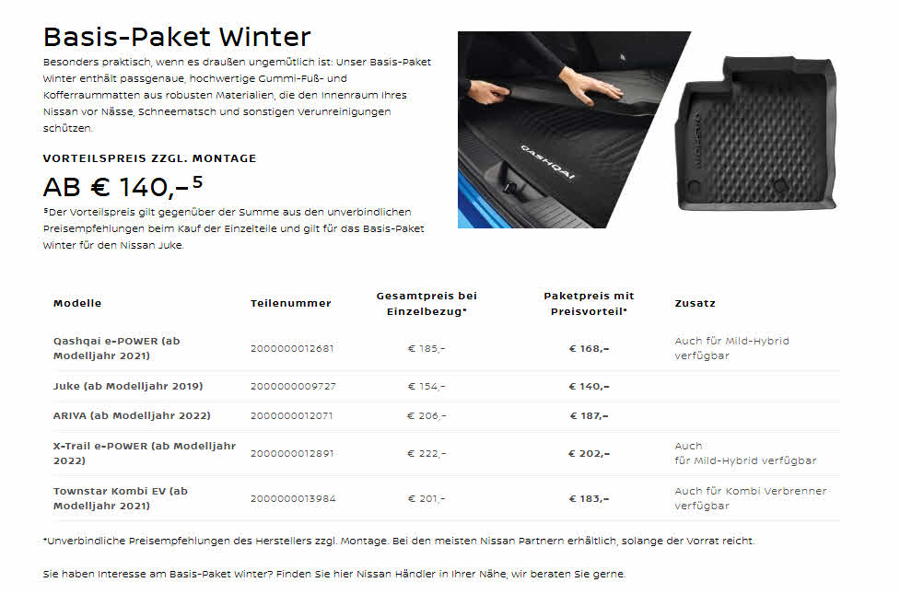
NEU
URL | Marke | Produkt | Maßnahme | Preis
URL | Nissan | Schutz | Basis-Paket Winter mit Preisvorteil | € 140,- bis € 1202,-

Slide 57
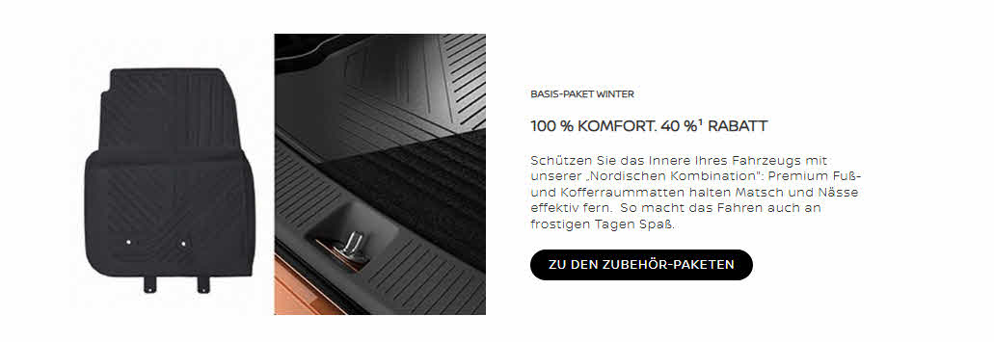
NEU
URL | Marke | Produkt | Maßnahme | Preis
URL | Nissan | Schutz | 40 % Rabatt auf Basis-Paket Winter

Slide 58
Opel

Slide 59
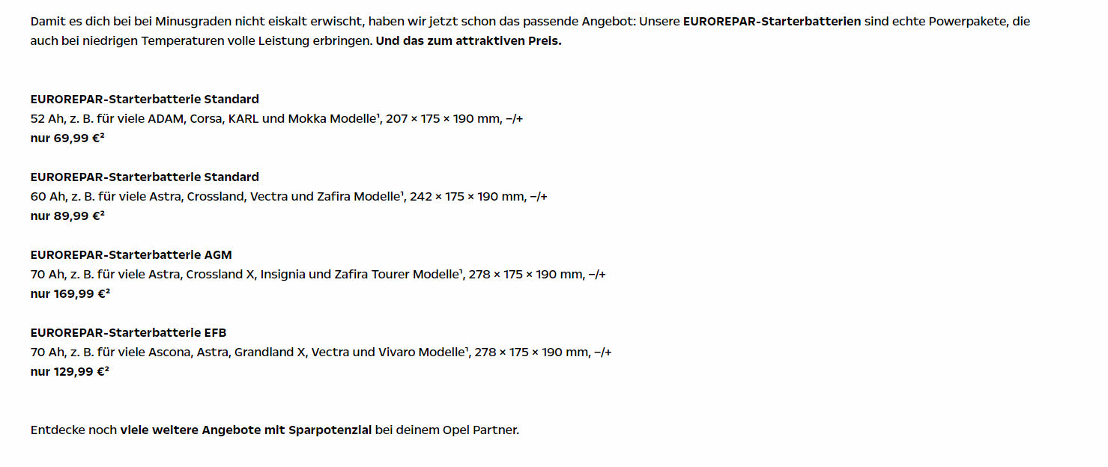
URL | Marke | Produkt | Maßnahme | Preis
URL | Opel | Teile | Eurorepar Starterbatterie 52 Ah | € 69,99
 |  |  | Eurorepar Starterbatterie 60Ah | € 89,99
 |  |  | Eurorepar Starterbatterie 70 Ah | € 169,99
 |  |  | Eurorepar Starterbatterie 70 Ah | € 129,99

Slide 60
URL | Marke | Produkt | Maßnahme | Preis
URL | Opel | Service | 5-Plus Service für Fahrzeuge ab 5 Jahre

Slide 61
Peugeot

Slide 62
URL | Marke | Produkt | Maßnahme | Preis
URL | Peugeot | Teile | Eurorepar Starterbatterie 52 Ah | € 69,99
 |  |  | Eurorepar Starterbatterie 60Ah | € 89,99
 |  |  | Eurorepar Starterbatterie 70 Ah | € 169,99
 |  |  | Eurorepar Starterbatterie 70 Ah | € 129,99

Slide 63
URL | Marke | Produkt | Maßnahme | Preis
URL | Peugeot | Service | 5-Plus Service für Fahrzeuge ab 5 Jahre

Slide 64
Renault

Slide 65
URL | Marke | Produkt | Maßnahme | Preis
URL | Renault | Teile | Renault Advantage Teile für Fahrzeuge älter als 4 Jahre, 20 % Ersparnis

Slide 66
URL | Marke | Produkt | Maßnahme | Preis
URL | Renault | Teile | Attraktive Angebote für Wischerblätter

Slide 67
URL | Marke | Produkt | Maßnahme | Preis
URL | Renault | Zubehör | € 75,- Gutschein bei Kauf von Original-Zubehör

Slide 68
Seat

Slide 69
NEU
URL | Marke | Produkt | Maßnahme | Preis
URL | Seat | Check | Winter-Check

Slide 70
URL | Marke | Produkt | Maßnahme | Preis
URL | Seat | Teile | Economy-Teile für Fahrzeuge ab 4 Jahre

Slide 71
URL | Marke | Produkt | Maßnahme | Preis
URL | Seat | Teile | Austauschteile mit 40 % Ersparnis

Slide 72
URL | Marke | Produkt | Maßnahme | Preis
URL | Seat | Service | Komplettpreisangebote für ältere Fahrzeuge ab 4 Jahre, Bremsbeläge vorne ersetzen, Ibiza | € 98,00

Slide 73
URL | Marke | Produkt | Maßnahme | Preis
URL | Seat | Service | Komplettpreisangebote für ältere Fahrzeuge ab 4 Jahre, Bremsklotzsatz vorne ersetzen, Mii | € 109,00

Slide 74
URL | Marke | Produkt | Maßnahme | Preis
URL | Seat | Service | Komplettpreisangebote für ältere Fahrzeuge ab 4 Jahre, Endschalldämpfer ersetzen, Ibiza | € 161,00

Slide 75
URL | Marke | Produkt | Maßnahme | Preis
URL | Seat | Service | Komplettpreisangebote für ältere Fahrzeuge ab 4 Jahre, Stoßdämpfersatz vorne ersetzen, Ibiza | € 290,00

Slide 76
URL | Marke | Produkt | Maßnahme | Preis
URL | Seat | Service | Komplettpreisangebote für ältere Fahrzeuge ab 4 Jahre, Komplettbremsensatz vorne ersetzen, Leon | € 308,00

Slide 77
URL | Marke | Produkt | Maßnahme | Preis
URL | Seat | Service | Komplettpreisangebote für ältere Fahrzeuge ab 4 Jahre, Starterbatterien ersetzen | € 120,00

Slide 78
Skoda

Slide 79
URL | Marke | Produkt | Maßnahme | Preis
URL | Skoda | Teile | Economyteile mit Ersparnis

Slide 80
URL | Marke | Produkt | Maßnahme | Preis
URL | Skoda | Check | Winter-Fitness-Check

Slide 81
URL | Marke | Produkt | Maßnahme | Preis
URL | Skoda | Transport | Dachbox 380l | € 665,00

Slide 82
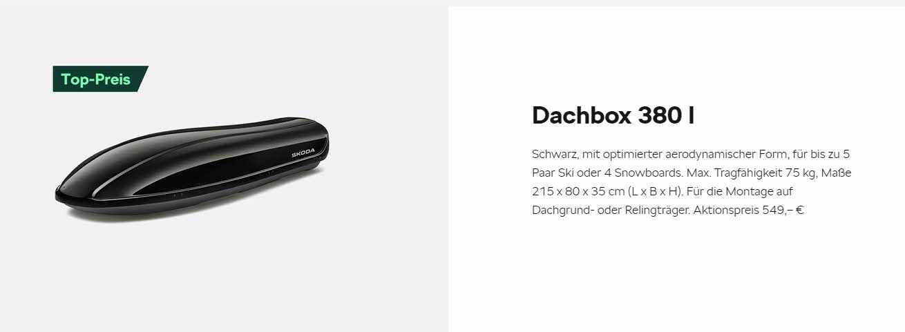
URL | Marke | Produkt | Maßnahme | Preis
URL | Skoda | Transport | Dachbox, 380 l | € 549,00

Slide 83
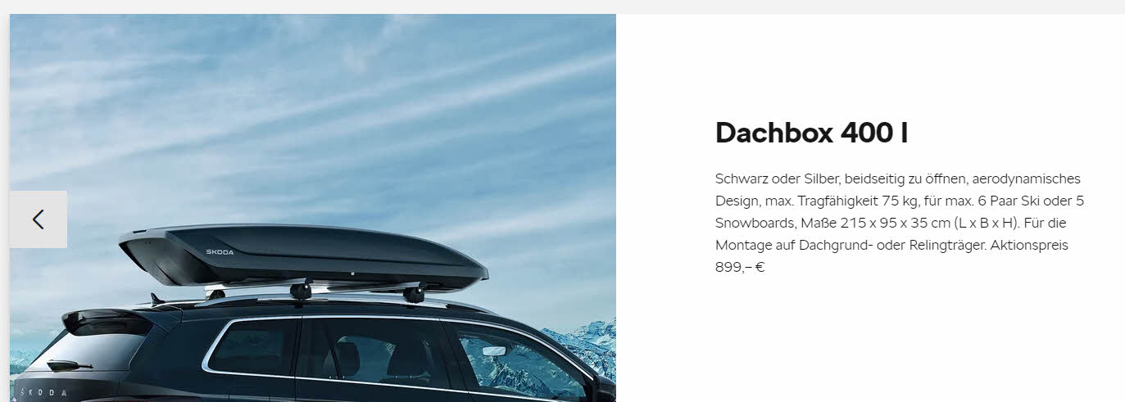
URL | Marke | Produkt | Maßnahme | Preis
URL | Skoda | Transport | Dachbox, 400 l | € 899,00

Slide 84
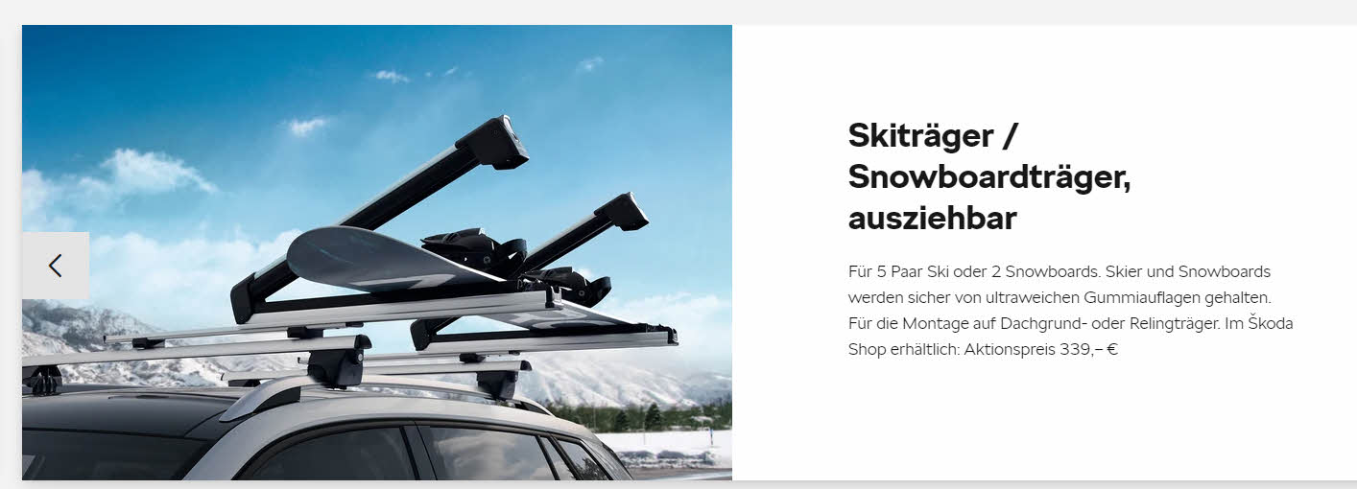
URL | Marke | Produkt | Maßnahme | Preis
URL | Skoda | Transport | Ski-/Snowboardträger, für 5 Paar Ski oder 2 Snowboards | € 339,00

Slide 85
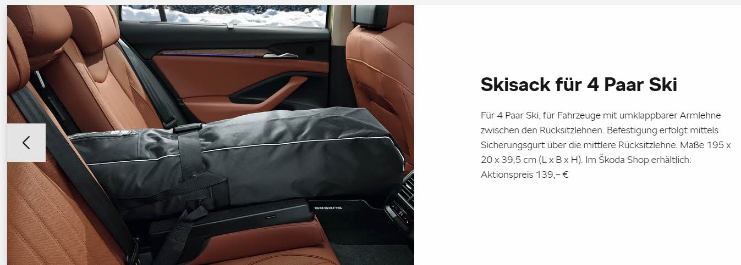
URL | Marke | Produkt | Maßnahme | Preis
URL | Skoda | Transport | Skisack, für 4 Paar Ski | € 139,00

Slide 86
URL | Marke | Produkt | Maßnahme | Preis
URL | Skoda | Schutz | Allwetterfußmatten | € 20,40

Slide 87
URL | Marke | Produkt | Maßnahme | Preis
URL | Skoda | Zubehör | Schneekettensatz | € 145,00

Slide 88
URL | Marke | Produkt | Maßnahme | Preis
URL | Skoda | Reinigung | Scheibenreiniger-Konzentrat | € 9,40

Slide 89
URL | Marke | Produkt | Maßnahme | Preis
URL | Skoda | Reinigung | Winterscheibenreiniger | € 14,90

Slide 90
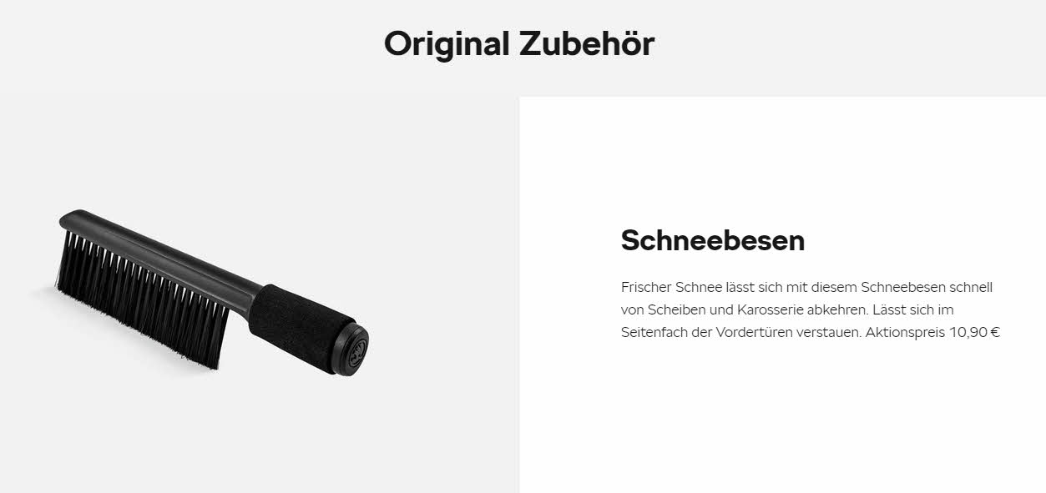
URL | Marke | Produkt | Maßnahme | Preis
URL | Skoda | Reinigung | Schneebesen | € 10,90

Slide 91
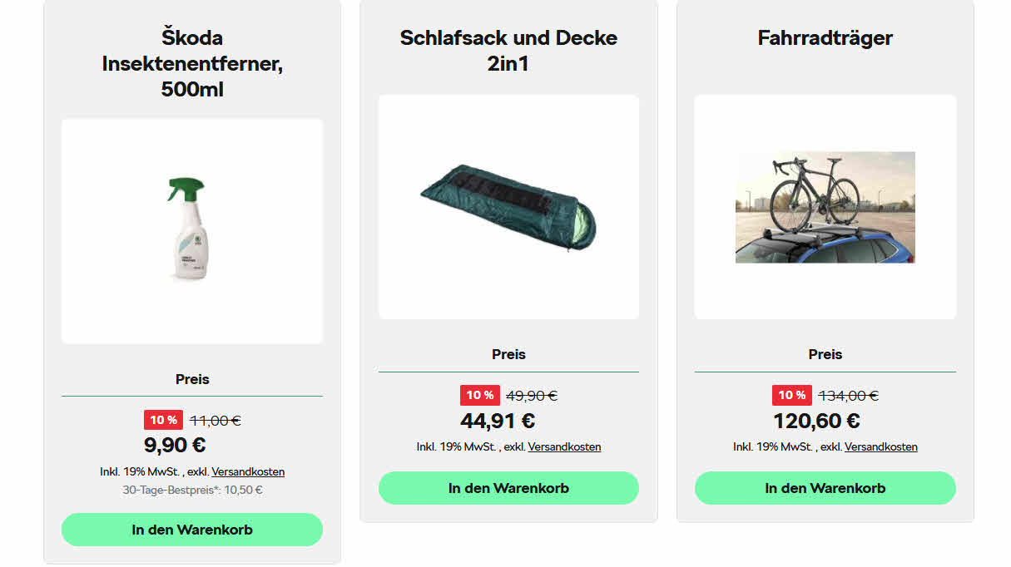
NEU
URL | Marke | Produkt | Maßnahme | Preis
URL | Skoda | Pflege | Skoda Black Days, 10 % Rabatt auf Insektenentferner | € 9,90
 |  | Transport | Skoda Black Days, 10 % Rabatt auf Fahrradträger | € 120,60

Slide 92
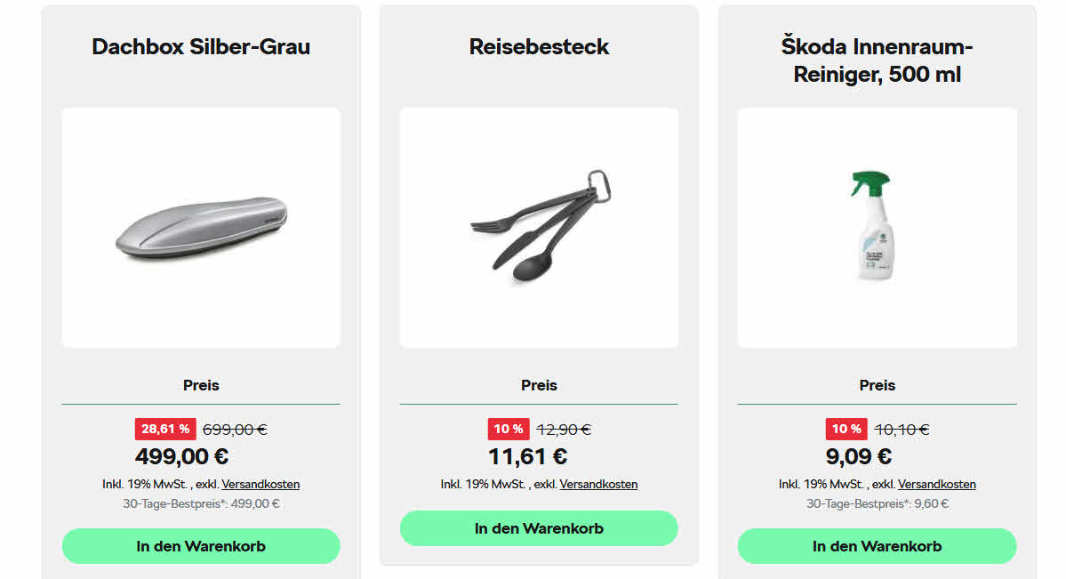
NEU
URL | Marke | Produkt | Maßnahme | Preis
URL | Skoda | Transport | Skoda Black Days, 10 % Rabatt auf Dachbox | € 499,00
 |  | Pflege | Skoda Black Days, 10 % Rabatt auf Innenraumreiniger | € 9,09

Slide 93
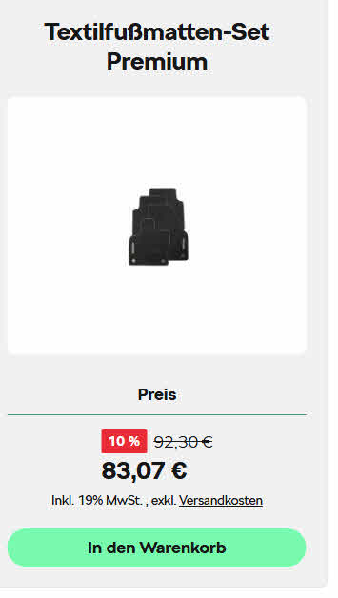
NEU
URL | Marke | Produkt | Maßnahme | Preis
URL | Skoda | Schutz | Skoda Black Days, 10 % Rabatt auf Textilfußmattensatz | € 83,07

Slide 94
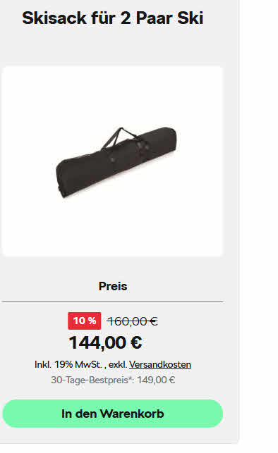
NEU
URL | Marke | Produkt | Maßnahme | Preis
URL | Skoda | Transport | Skoda Black Days, 10 % Rabatt auf Skisack für 2 Paar Ski | € 144,00

Slide 95
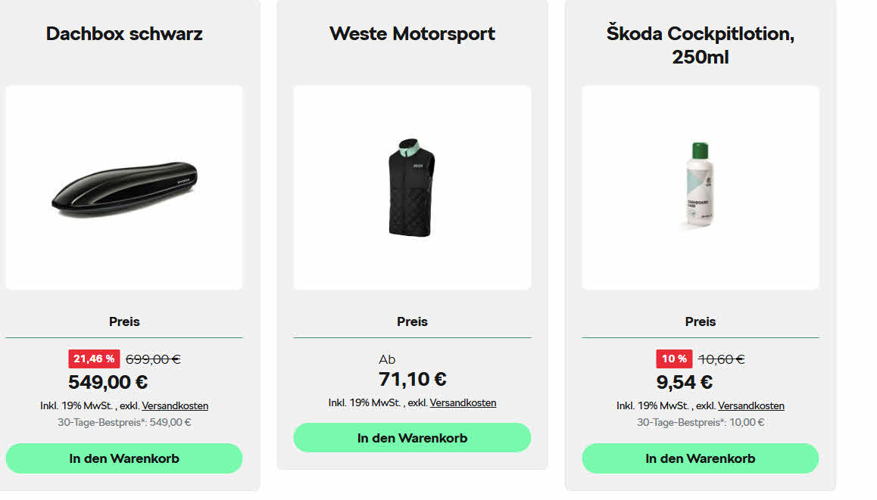
NEU
URL | Marke | Produkt | Maßnahme | Preis
URL | Skoda | Transport | Skoda Black Days, 10 % Rabatt auf Dachbox schwarz | € 549,00
 |  | Pflege | Skoda Black Days, 10 % Rabatt auf Cockpitlotion | € 9,54

Slide 96
Subaru

Slide 97
URL | Marke | Produkt | Maßnahme | Preis
URL | Subaru | Check | Bremsen-Check | € 9,95

Slide 98
URL | Marke | Produkt | Maßnahme | Preis
URL | Subaru | Service | Wechsel Bremsscheiben und Bremsbeläge vorne, für Forester, statt € 372,48 | € 320,49

Slide 99
Suzuki

Slide 100
URL | Marke | Produkt | Maßnahme | Preis
URL | Suzuki | Service | Treuebonus, Verlängerung des Mobilservices bei regelmäßiger Wartung

Slide 101
Toyota

Slide 102
URL | Marke | Produkt | Maßnahme | Preis
URL | Toyota | Räder / Reifen | Reifenwechsel-Service | € 29,90
 |  | Check | Winter-Check | € 24,90

Slide 103
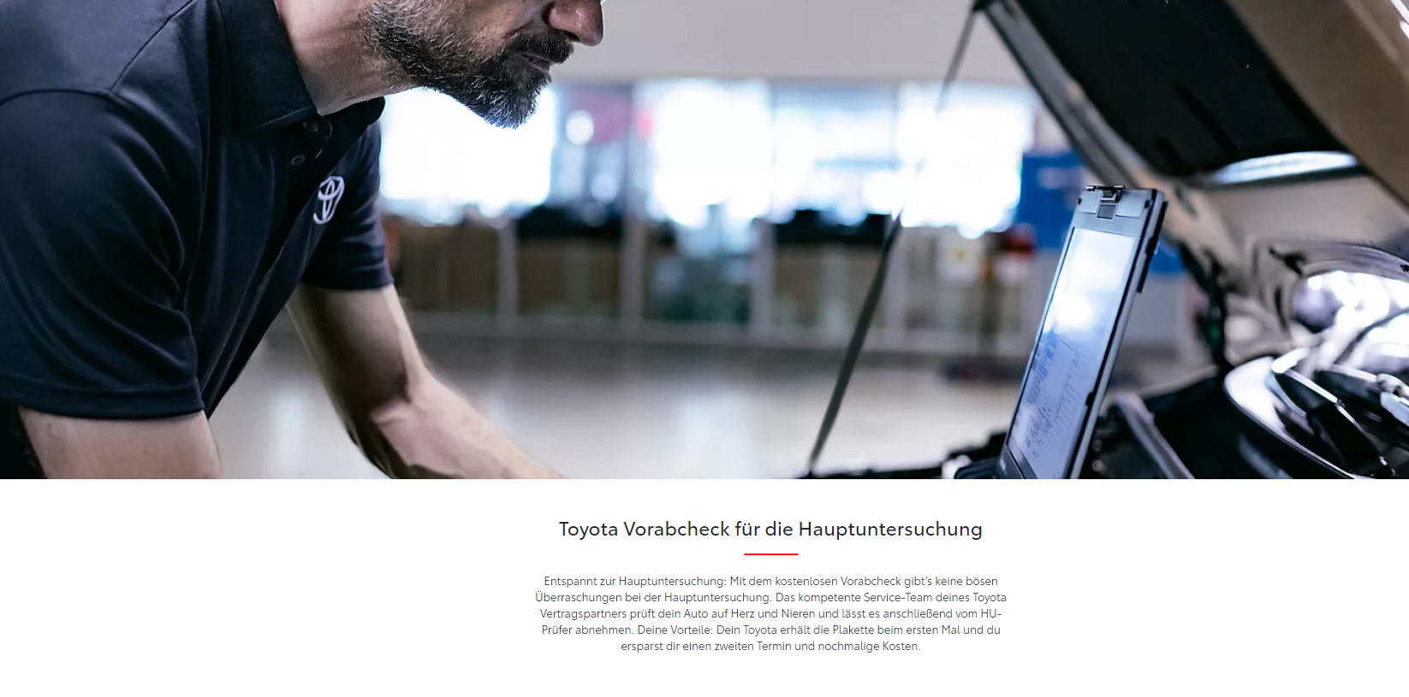
URL | Marke | Produkt | Maßnahme | Preis
URL | Toyota | HU / AU | Kostenloser Vorab-Check | € 0,00

Slide 104
NEU
URL | Marke | Produkt | Maßnahme | Preis
URL | Toyota | Komfort | Standheizung Top Evo 5 | € 1.498,00
 |  |  | Standheizung eThermo Top Eco | € 790,00

Slide 105
NEU
URL | Marke | Produkt | Maßnahme | Preis
URL | Toyota | Zubehör | 10 % Rabatt auf Transport- und Schutz-Zubehör

Slide 106
URL | Marke | Produkt | Maßnahme | Preis
URL | Toyota | Zubehör | 10 % Rabatt mit Gutschein im Toyota Online Shop

Slide 107
VW

Slide 108
URL | Marke | Produkt | Maßnahme | Preis
URL | VW | Check | Herbst-/Winter-Check

Slide 109
URL | Marke | Produkt | Maßnahme | Preis
URL | VW | HU / AU | Kostenloser Vorab-Check | € 0,00

Slide 110
URL | Marke | Produkt | Maßnahme | Preis
URL | VW | Teile | Economy-Teile für Fahrzeuge älter als 4 Jahre, mit Preisvorteilen

